Slide 1


Ανακαλύπτοντας τα κουνούπια!
Τα Aηδή και οι φίλοι τους
Υγειονομικές Υπηρεσίες, Υπουργείο Υγείας
Αγωγή Υγείας Δημοτικής, Υπουργείο Παιδείας, Αθλητισμού και Νεολαίας
Notes:
Στοχευόμενο κοινό: παιδιά ηλικίας 7- 12 ετών
Στόχοι: Μέχρι το τέλος αυτού του μαθήματος, τα παιδιά θα πρέπει να είναι σε θέση :
να αναγνωρίζουν διαφορετικούς τύπους κουνουπιών (σε επίπεδο γένους), με ιδιαίτερη έμφαση στα κουνούπια Aedes
να κατανοούν τον κύκλο ζωής των κουνουπιών
να αναγνωρίζουν πού ζουν και πως τρέφονται
να κατανοούν τους κινδύνους που ενέχουν και
να ανακαλύπτουν τρόπους να προστατεύονται από τσιμπήματα των κουνουπιών.
Σημείωση: Το φωτογραφικό υλικό είναι ενδεικτικό.

Slide 2

Εισαγωγή:
Θα μιλήσουμε για μερικά μικροσκοπικά πλασματάκια, τα εντομάκια που ονομάζονται κουνούπια.
Θα μάθουμε πώς μεγαλώνουν και πώς να τα εμποδίσουμε να μας δαγκώσουν (ρουφούν το αίμα)!
Μαθαίνοντας για αυτά θα μας βοηθήσει να παραμείνουμε ασφαλείς και υγιείς γιατί μερικές φορές μπορεί να μεταφέρουν ασθένειες που αρρωσταίνουν τους ανθρώπους.
Σας έχει τσιμπήσει ποτέ κουνούπι;
Notes:
Ενημέρωση για το θέμα
Ερώτηση για συζήτηση: Σας έχει τσιμπήσει ποτέ κουνούπι; ( υπάρχουν περιπτώσεις παιδιών που μπορεί να έχουν και αλλεργία)

Slide 3
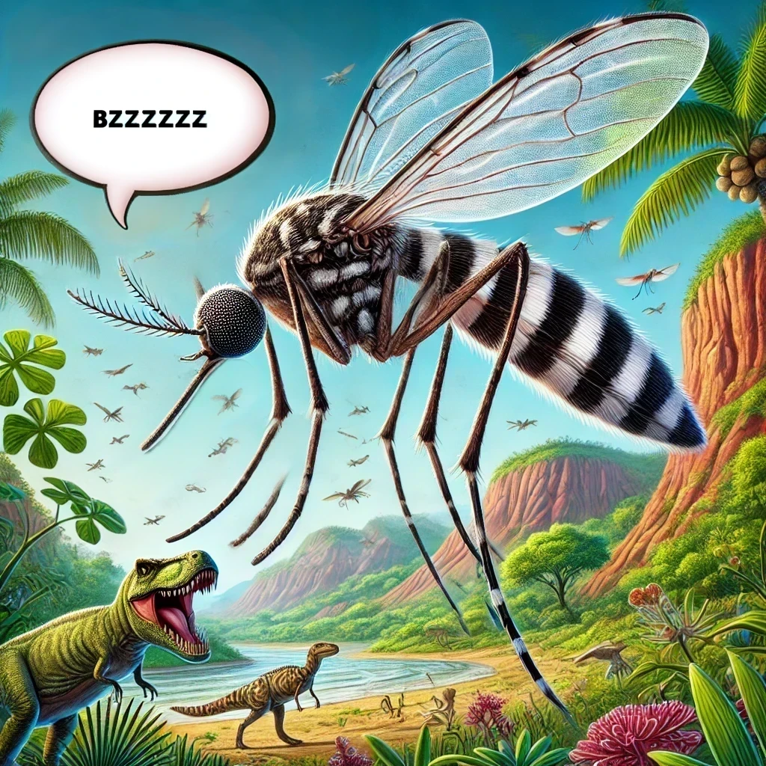
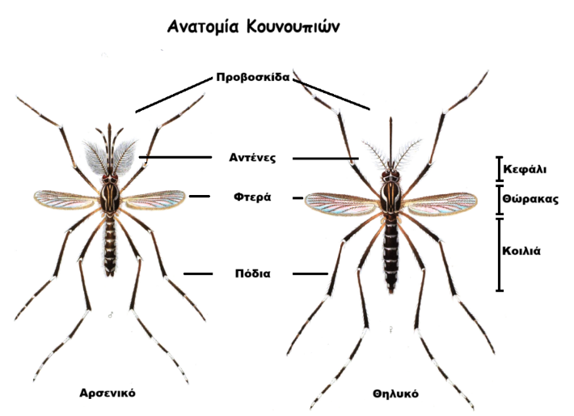
Τι είναι τα κουνούπια;
Notes:
Ερώτημα: Αφήνουμε πρώτα τα παιδιά να σκεφτούν με την ομάδα τους το ερώτημα: Τι είναι τα κουνούπια;
-Τα κουνούπια είναι μικρά έντομα που πετούν τριγύρω, βγάζουν βουητό και μερικές φορές μας δαγκώνουν.
-Υπάρχουν από την εποχή των δεινοσαύρων, επομένως βουίζουν εδώ και εκατομμύρια χρόνια.
-Είναι πολύ μικροσκοπικά, περίπου στο μέγεθος μιας μικρής σταφίδας. Έχουν έξι μικρά λεπτά πόδια (3 ζεύγη) και δύο φτερά που τους επιτρέπουν να πετούν πολύ γρήγορα. Έχουν μακριές, λεπτές μύτες, που ονομάζονται προβοσκίδες, τις οποίες χρησιμοποιούν για να τρέφονται και να μας τσιμπούν, επομένως είναι το στόμα τους. Έχουν και 2 αντένες οι οποίες εξυπηρετούν σαν αυτάκια και ανιχνεύουν ήχους με αυτές. To ενοχλητικό βουητό που ακούμε όταν πετάνε είναι ήχος που παράγετε όταν κινούν πολύ γρήγορα τα φτερά τους πάνω κάτω.

Slide 4
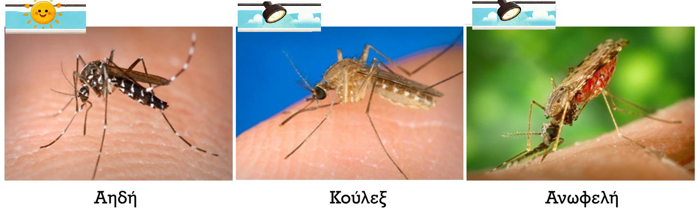

Υπάρχουν γύρω στα 3500 είδη στον κόσμο αλλά δεν τσιμπούν όλα τον άνθρωπο.
Τρεις είναι οι οικογένειες κουνουπιών που προκαλούν προβλήματα.
Notes:
Γνωρίζετε ότι υπάρχουν διαφορετικοί τύποι κουνουπιών;
Υπάρχουν περίπου 3500 διαφορετικά είδη κουνουπιών σε όλο τον πλανήτη και 25 από αυτά υπάρχουν στην Κύπρο.
Οι πιο σημαντικές οικογένειες είναι τρεις των οποίων τα κουνούπια τσιμπούν τον ανθρωπο και προκαλούν προβλήματα.
-Τα κουνούπια Αηδή (Aedes) τα οποία είναι πολύ σημαντικά και ιδιαίτερα γιατί είναι σαν τους υπερκακούς του κόσμου των κουνουπιών. Η ονομασία τους προέρχεται από την ελληνική λέξη «αηδία» (αυτό οφείλεται στους νοσογόνους ιούς που μπορούν να μεταδώσουν). Έχουν ασπρόμαυρες ρίγες στο σώμα και στα πόδια (σαν δακτυλίδια) σαν να φοράνε ριγέ κάλτσες. Είναι λίγο διαφορετικά στις συνήθειες τους επειδή τους αρέσει να τσιμπούν κατά τη διάρκεια της ημέρας. Στα περισσότερα άλλα κουνούπια αρέσει να τσιμπάνε κυρίως τη νύχτα.
-Τα κουνούπια Culex είναι καφέ στο χρώμα και είναι λίγο μεγαλύτερα από τα κουνούπια Aedes και χωρίς τις φανταχτερές ρίγες. Είναι πιο δραστήρια το σούρουπο.
-Τα κουνούπια Anopheles διαφέρουν από τα δυο πιο πάνω λόγο του ιδιαίτερου τρόπου που κάθονται - γέρνουν το σώμα τους προς τα πάνω όταν ξεκουράζονται, σχεδόν σαν να χορεύουν! Έχουν συνήθως σκούρο καφέ χρώμα και είναι πιο δραστήρια την αυγή και το σούρουπο.
«Να δείξουμε μια εικόνα ενός κουνουπιού Aedes. Τονίζουμε τις ασπρόμαυρες ρίγες και πώς ξεχωρίζουν σε σύγκριση με άλλα κουνούπια. Επίσης δείχνουμε μια εικόνα ενός κουνουπιού Culex και μια εικόνα ενός κουνουπιού Anopheles με το γερμένο σώμα του (υπο γωνιά σε σχέση με την επιφάνεια στην οποία κάθεται).»

Slide 5
Παριστάνουμε τα κουνούπια!
Πετάμε γύρω από το δωμάτιο και
Όταν λέμε «Aedes», πετάμε πολύ γρήγορα με ρίγες.
Όταν λέμε «Culex», αφήνουμε τις ρίγες (ή γινόμαστε καφέ) και πετάμε πιο αργά.
Όταν λέμε «Ανωφελές», γείρουμε το σώμα μας σαν να χορεύουμε!
Notes:
Παιχνίδι κίνησηςμε στόχο να ξεχωρίσουν τα εξωτερικά χαρακτηριστικά του κάθε είδους

Slide 6
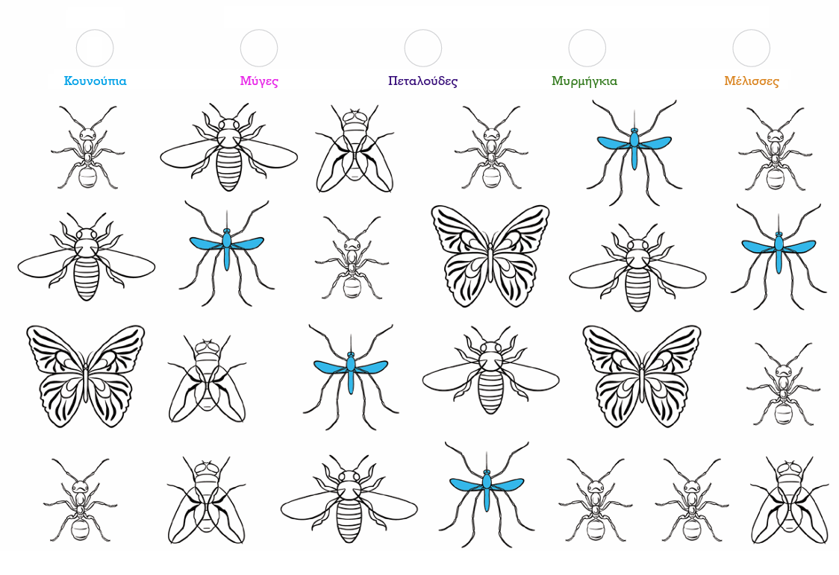
Πάμε να ονομάσουμε και να καταμετρήσουμε τα έντομα!

Slide 7
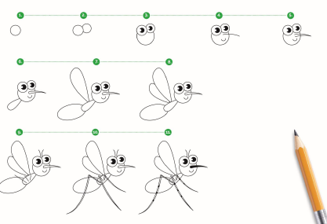
Ας σχεδιάσουμε και χρωματίσουμε ένα κουνούπι! Δώστε του ένα όνομα!
Αηδή! Ανωφελή! Κούλεξ!
Notes:
«Ζωγραφίζουμε και Χρωματίζουμε: Μπορούμε να σχεδιάσουμε τους τρεις τύπους κουνουπιών που μάθαμε: Σχεδιάζουμε το Aedes με τις ασπρόμαυρες ρίγες/λωρίδες του. Σχεδιάζουμε το Culex με το απλό καφέ χρώμα του. Σχεδιάζουμε το Anopheles με την κεκλιμένη θέση του σώματος τους.»

Slide 8
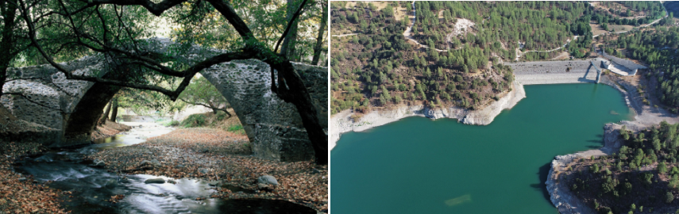
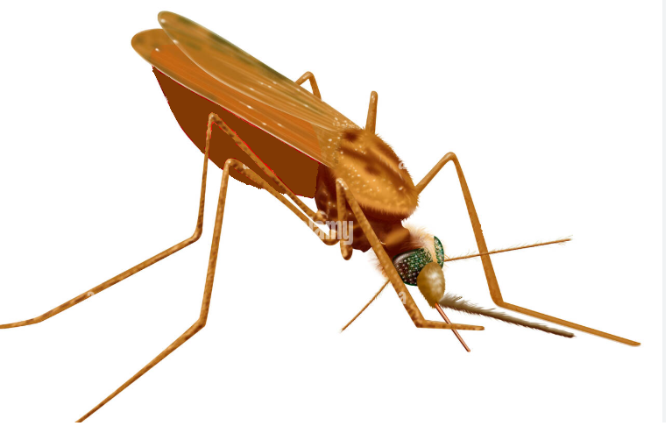
Πού ζουν και αναπαράγονται τα κουνούπια;
Ανωφελή
Notes:
Κουνούπια Ανωφέλη: Τα κουνούπια Ανωφέλη συχνάζουν κυρίως σε αγροτικές και περιαστικές περιοχές. Τους αρέσει το καθαρό νερό, όπως στα ποτάμια, τα ρυάκια και τα φράγματα.

Slide 9
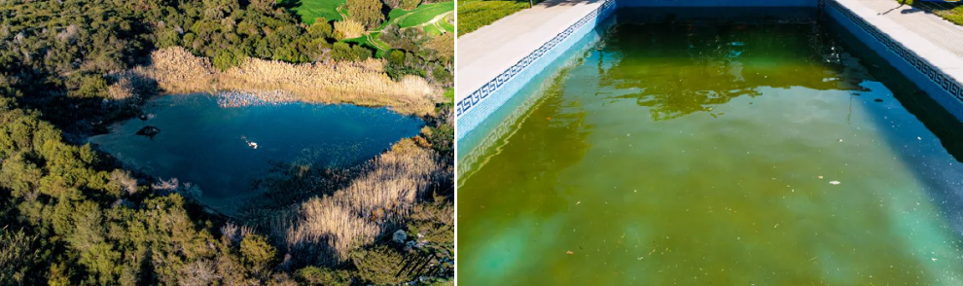
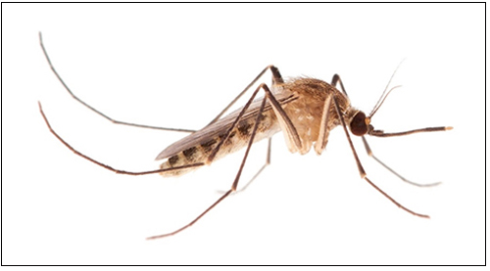
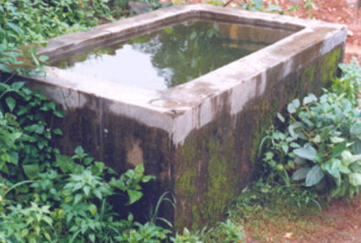
Πού ζουν και αναπαράγονται τα κουνούπια;
Κούλεξ
Notes:
Κουνούπια Culex: Τα κουνούπια Culex τα βρίσκουμε σε αστικές και περιαστικές περιοχές. Μπορούν να αναπαραχθούν και προτιμούν να τριγυρνούν γύρω από φυσικά περιβάλλοντα όπως λίμνες όσο και σε τεχνητές τοποθεσίες αναπαραγωγής, όπως δεξαμενές, εγκαταλελειμμένες πισίνες και αποχετεύσεις.

Slide 10
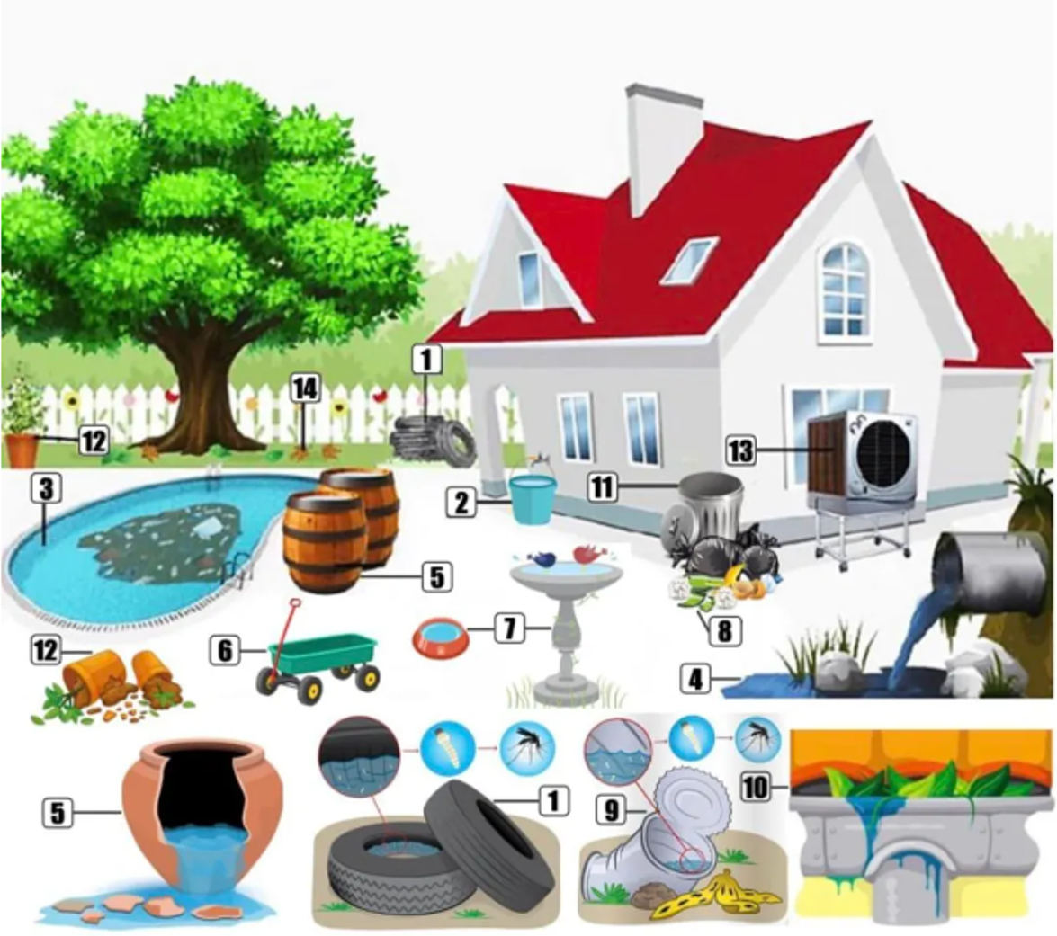
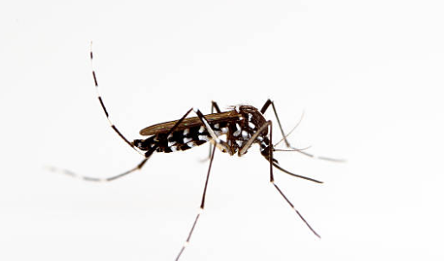
Πού ζουν και αναπαράγονται τα κουνούπια;
Αηδή
Notes:
Κουνούπια Aedes: Στα κουνούπια Aedes αρέσει να βρίσκονται γύρω από ανθρώπους, είναι ανθρωπόφιλα. Προτιμούν κατοικημένες, αστικές περιοχές. Έτσι, μπορείτε να τα βρείτε στις πόλεις δηλαδή τη δική σας αυλή, τα σπίτια μας, τους κήπους και τα πάρκα μας γύρω από στάσιμο καθαρό νερό. Κατά τη διάρκεια της ημέρας που τους αρέσει να τσιμπούν, κρύβονται και ξεκουράζονται σε σκιερά και δροσερά σημεία όπως κάτω από φύλλα. Δεν ταξιδεύουν μεγάλες αποστάσεις, μόνο γύρω στα 100 μέτρα από εκεί που γεννιούνται δηλαδή τις εστίες εκκόλαψης τους.
Εστίες εκκόλαψης είναι εκεί όπου τα θηλυκά κουνούπια Αηδή γεννούν τα αυγά τους. Γεννούν σε τεχνητές επιφάνειες με υγρασία όπως μεγάλα ή μικρά δοχεία με νερό, πιατάκια γλαστρών, κουβαδάκια, παιχνίδια γεμάτα νερό που έχουν μείνει έξω, στα μπολάκια νερού των κατοικίδιων μας, βάζα, βαρέλια, λουτρά πουλιών, σε σιντριβάνια, σε παλιά ελαστικά ή ακόμα και μέσα στους οχετούς στους δρόμους που τρέχει το νερό όταν βρέχει. Δεν χρειάζονται μεγάλες ποσότητες νερού για να γεννήσουν τα αυγά τους - μόνο λίγο νερό είναι αρκετό, ακόμη και μερικές σταγόνες! Είναι πολύ καλά στο να τις εντοπίζουν.
«Δείχνουμε μια εικόνα με μέρη όπου μπορεί να μαζευτεί νερό, όπως γλάστρες ή λουτρό πουλιών. Επισημάνουμε αυτά τα μέρη ως κοινά ενδιαιτήματα Aedes.»

Slide 11

Ας παρακολουθήσουμε…
https://www.youtube.com/watch?v=ett4dHYx8qc&t=16s
Notes:
«Παιδικό βιντεάκι για τα εισβλητικά κουνούπια Αηδή.»

Slide 12
Έχετε δει μέρη όπου μαζεύεται νερό στην αυλή ή στη γειτονιά σας;

Slide 13
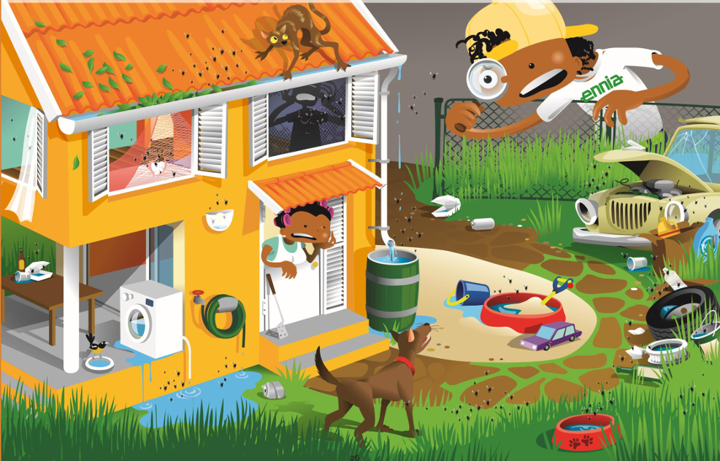
Ας βρούμε εστίες κουνουπιών!

Slide 14
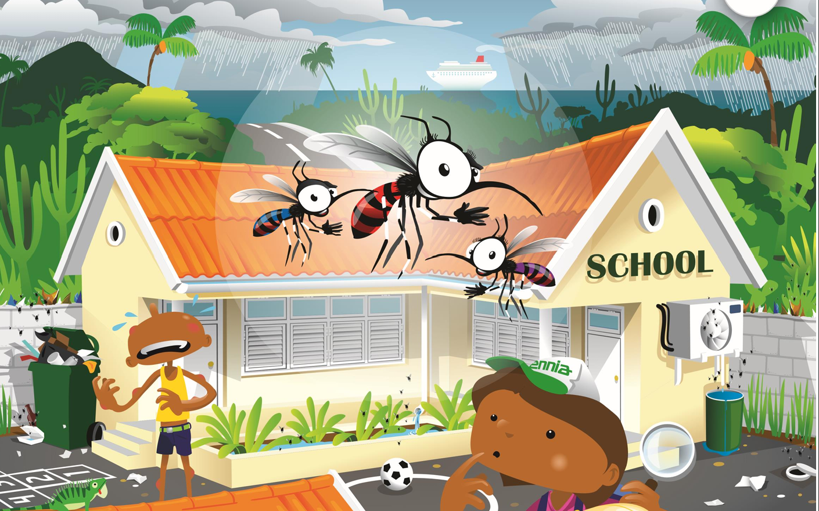
Ας βρούμε εστίες κουνουπιών!

Slide 15
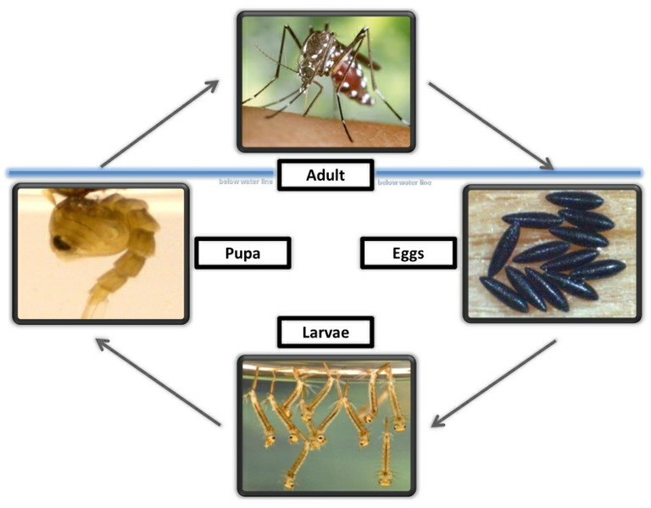
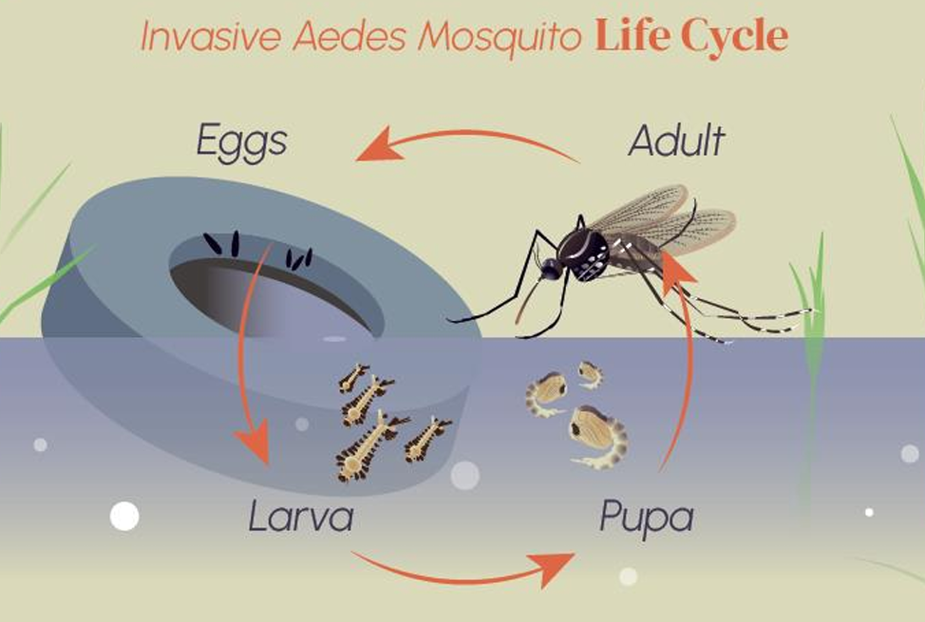
Ο κύκλος ζωής των κουνουπιών Αηδή.
ΕΝΗΛΙΚΑ
ΝΥΜΦΗ
ΑΥΓA
ΠΡΟΝΥΜΦΗ
Notes:
Τα κουνούπια ξεκινούν τη ζωή τους στο νερό ως μικροσκοπικά *αυγά*, αφού τα γεννήσουν τα θηλυκά. Όταν τα αυγά εκκολάπτονται γίνονται *προνύμφες*. Οι προνύμφες μοιάζουν με μικροσκοπικά σκουλήκια που τριγυρίζουν στο νερό. Μετά από αυτό, μετατρέπονται σε *νύμφες*. Μοιάζουν με μικρές γαριδούλες που επιπλέουν στην επιφάνεια του νερού. Από αυγά σε 10 περίπου ημέρες μεταμορφώνονται σε ενήλικα κουνούπια που μπορούν να πετάξουν (όπως οι μεταξοσκώληκες σε πεταλούδες). Έχουν διάρκεια ζωής περίπου 2-3 εβδομάδες. Ένα θηλυκό κουνούπι μπορεί να γεννήσει μέχρι και 100 αυγά κάθε φορά.
Τα αυγά των υπερκακων Αηδή μοιάζουν με μικροσκοπικά μαύρα σπόρια όπως τα μαύρα σποράκια σησαμιού και είναι εξαιρετικά σκληρά. Ακόμα και αν το νερό στεγνώσει εκεί όπου έχουν γεννηθεί μπορούν να επιβιώσουν χωρίς νερό για μεγάλο χρονικό διάστημα, μερικές φορές ακόμη και ένα χρόνο! Είναι ικανά να περιμένουν και όταν το νερό επανέλθει, τότε τα αυγά μπορούν να εκκολαφθούν. Είναι πολύ δύσκολο να καταπολεμηθούν.

Slide 16
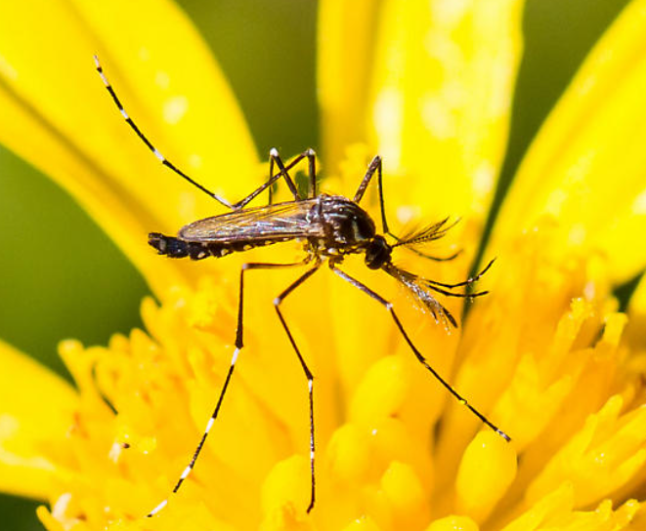
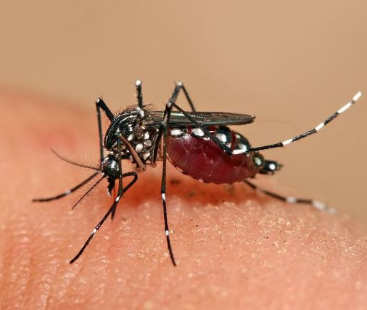
Τι τρώνε τα κουνούπια;
Μόνο τα θηλυκά κουνούπια τσιμπούν κι αυτό γιατί χρειάζονται αίμα για να αναπτυχθούν τα αυγά τους. Τα αρσενικά κουνούπια τρέφονται με γύρη και με νέκταρ.
ΑΡΣΕΝΙΚΟ ΚΟΥΝΟΥΠΙ
ΘΗΛΥΚΟ ΚΟΥΝΟΥΠΙ
Notes:
Όλα τα κουνούπια λατρεύουν να πίνουν **νέκταρ**, τον γλυκό χυμό από τα λουλούδια, όπως ακριβώς κάνουν και οι πεταλούδες και οι μέλισσες. Είναι η κύρια τροφή τους. Αλλά στα θηλυκά κουνούπια αρέσει να πίνουν λίγο αίμα από ανθρώπους ή ζώα. Χρειάζονται αυτή τη λίγη επιπλέον τροφή για να αναπτύξουνε και να γεννήσουν τα αυγά τους.
Τα θηλυκά κουνούπια Aedes είναι λίγο επιλεκτικά. Προτιμούν να δαγκώνουν ανθρώπους παρά ζώα και είναι ιδιαίτερα καλά στο να ανιχνεύουν ανθρώπους για να τους τσιμπήσουν. Ελκύονται από τη μυρωδιά του δέρματός μας και το διοξείδιο του άνθρακα που εκπνέουμε, την αναπνοή μας. Έτσι τα κοριτσάκια κουνούπια Αηδή μπορεί να περιτριγυρίζουν και να τσιμπούν ανθρώπους και τα αγοράκια να κάνουν παρέα με λουλούδια κατά τη διάρκεια της ημέρας ή να ξεκουράζονται σε πρασινάδες. Όλα φυσικά συναντώνται και κάνουν πάρτι γύρω από τις εστίες εκκόλαψης.

Slide 17

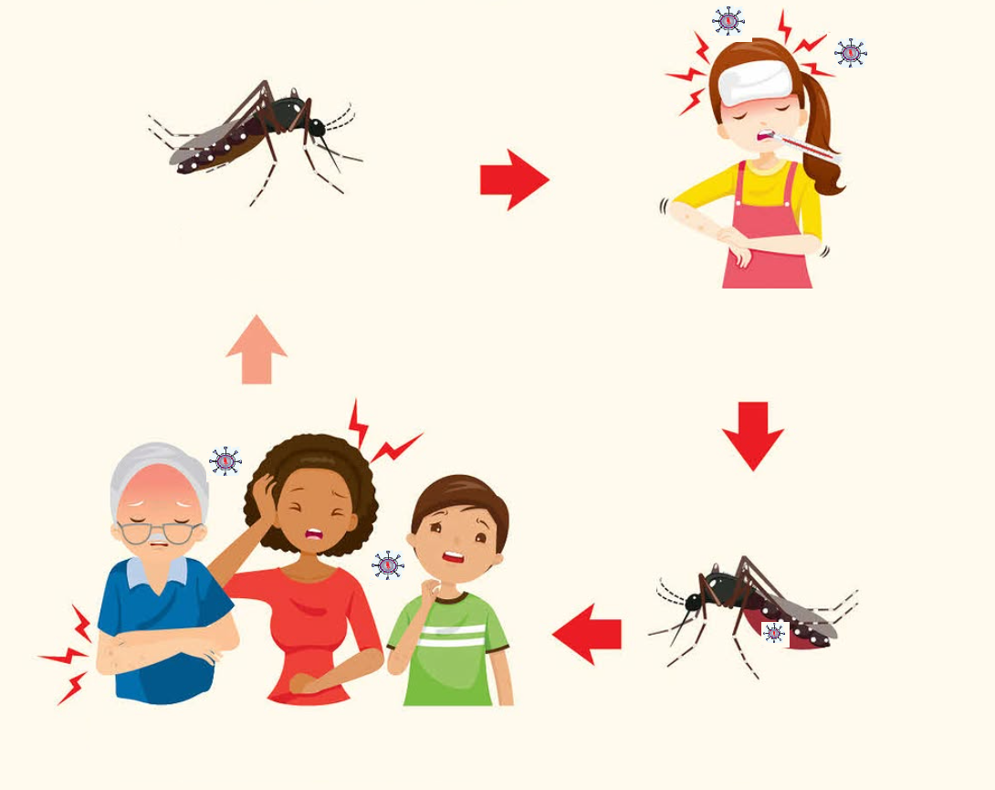
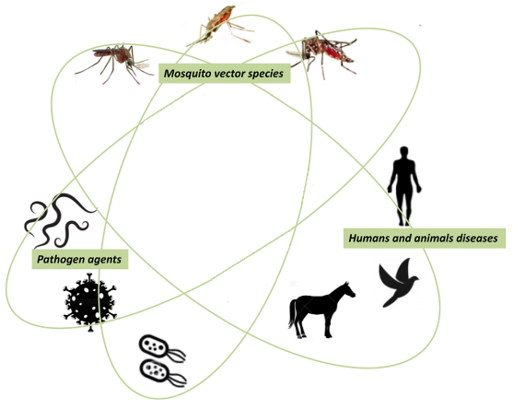
ΠΡΟΣΟΧΗ! ΚΟΥΝΟΥΠΙΑ!
Notes:
Τα κουνούπια μπορεί να είναι επικίνδυνα γιατί είναι ικανά να εξαπλώσουν ιούς και να μεταδώσουν ασθένειες.
Δεν αρρωσταίνουμε πάντα όταν μας δαγκώσουν αλλά πρέπει να είμαστε προσεκτικοί για κάθε ενδεχόμενο. Όταν ένα κουνούπι δαγκώσει ένα άτομο ή ένα ζώο που έχει έναν ιό ή μια ασθένεια, μολύνεται και το μεταφέρει στο σώμα του και στη συνέχεια, όταν δαγκώσει κάποιον άλλο, άνθρωπο ή ζώο, μπορεί να του το διαβιβάσει, να το μεταδώσει, σαν να παραδίνει ένα γράμμα.
**Απλή εξήγηση:** «Σκεφτείτε τα κουνούπια ως μικροσκοπικούς φορείς αλληλογραφίας. Μερικές φορές, μεταφέρουν ένα άσχημο μήνυμα (έναν ιό) που μπορεί να μας αρρωστήσει. Θέλουμε να τα κρατήσουμε μακριά και να μην τα αφήσουμε να μας το παραδώσουν!».

Slide 18
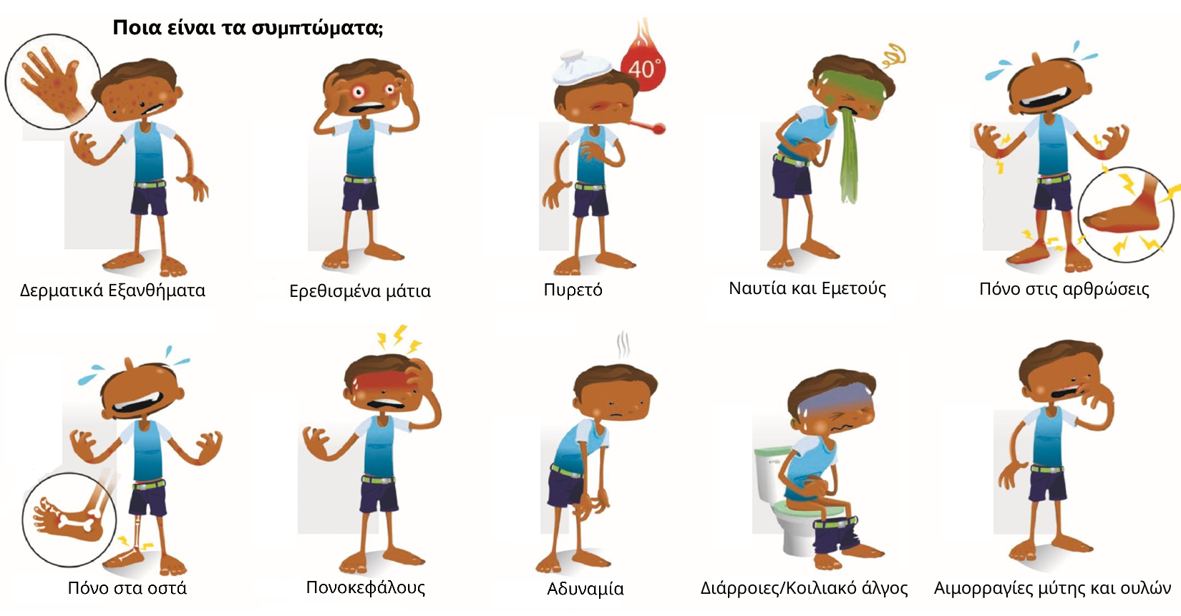
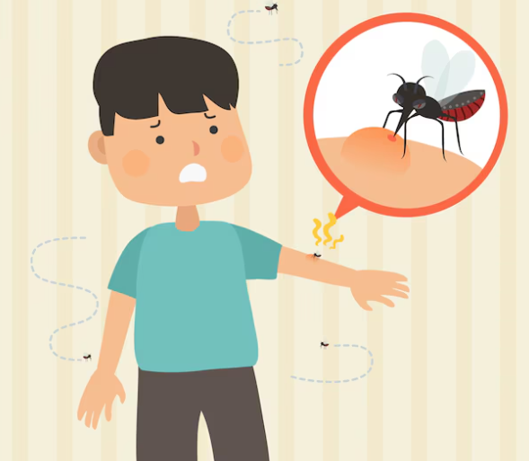
Τα κουνούπια μπορούν να μεταφέρουν ιούς όπως
*Δάγκειο πυρετό, Ζίκα, Τσικουνγκούνια, ιό του Δυτικού Νείλου, Κίτρινο πυρετό*.
Notes:
Τα κουνούπια Aedes μπορούν να μεταφέρουν ιούς όπως *Δάγκειος πυρετός*, *Ζίκα*, *Τσικουνγκούνια* και *Κίτρινος πυρετός*.
Αυτά είναι ονόματα ιών που εάν μας μεταδοθούν μπορούν να μας κάνουν να νιώθουμε πολύ άρρωστοι, κουρασμένοι, με πόνους στο σώμα, υψηλό πυρετό, πονοκεφάλους και εξανθήματα. Επίσης τα κουνούπια Αηδή είναι πολύ έξυπνα, τσιμπάνε συνήθως κοντά στους αστραγάλους και τους αγκώνες όπου το δέρμα μας είναι πιο λεπτό και μπορούν πιο εύκολα να απορροφήσουν αίμα με τις προβοσκίδες τους.
Τα κουνούπια Culex μπορούν να μεταδώσουν τον *ιό του Δυτικού Νείλου* και τα κουνούπια Ανωφέλη είναι γνωστά για τη διάδοση της **ελονοσίας/μαλάριας*, επίσης μια ασθένεια που μπορεί να αρρωστήσει πολύ τους ανθρώπους».

Slide 19
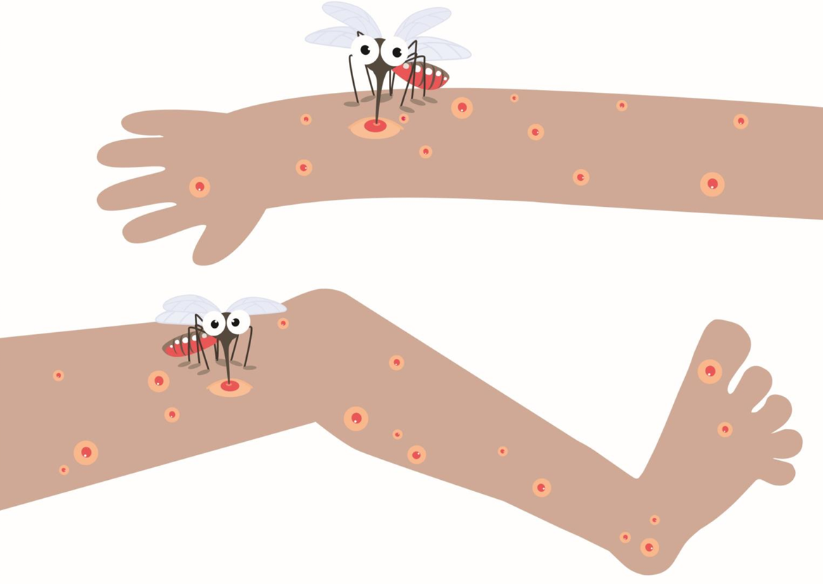
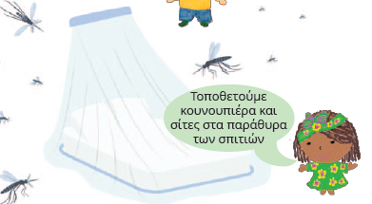
Μέτρησε τα τσιμπήματα των κουνουπιών.

Slide 20
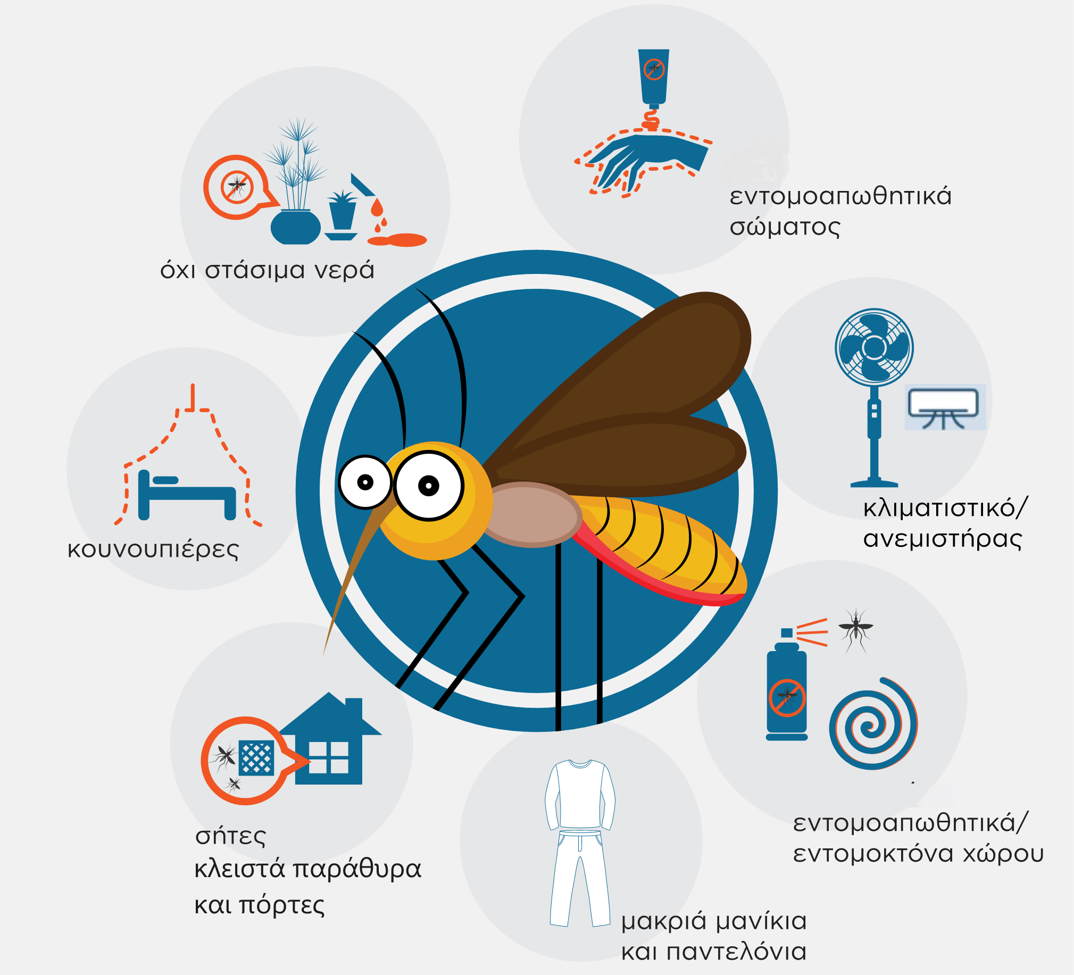
Πώς να προστατεύσεις τον εαυτό σου και τους άλλους ανθρώπους;
Notes:
Πώς μπορούμε να μείνουμε ασφαλείς και να προστατευτούμε από τα κουνούπια;
1. Ντυθείτε έξυπνα, Φορέστε προστατευτικά ρούχα: Όταν παίζετε έξω, ειδικά νωρίς το πρωί ή το βράδυ, φορέστε μακριά μανίκια, παντελόνια και κάλτσες για να καλύψετε το δέρμα σας. Πιο κατάλληλα είναι τα ανοικτόχρωμα (Τα σκούρα χρώματα και ειδικά το μαύρο ελκύει τα κουνούπια).
2. Χρησιμοποιήστε εντομοαπωθητικά και εντομοκτόνα : Αυτά κρατούν τα κουνούπια μακριά από το να σας τσιμπήσουν, επειδή έχουν μια ιδιαίτερη μυρωδιά που δεν τους αρέσει.
3. Διατηρήστε το σπίτι σας εσωτερικά χωρίς κουνούπια: Κλείστε τα παράθυρα και τις πόρτες ή χρησιμοποιήστε αντικουνουπικά πλέγματα (σήτες/δίχτυ) για να κρατήσετε τα κουνούπια έξω. Χρησιμοποιείστε ανεμιστήρες για δροσιά που τα διώχνουν (δυσχεραίνουν την προσέγγιση τους) ή κλιματιστικά για μείωση της δραστηριότητας τους.
4. Αφαιρέστε λιμνάζοντα νερά εξωτερικά του σπιτιού σας: Εφόσον τα κουνούπια γεννούν τα αυγά τους στο νερό, φροντίστε να μην υπάρχει νερό. Μην τα αφήνετε να κάνουν πάρτι στην αυλή ή τον κήπο σας και να σας ενοχλούν. Πετάξτε το νερό.

Slide 21
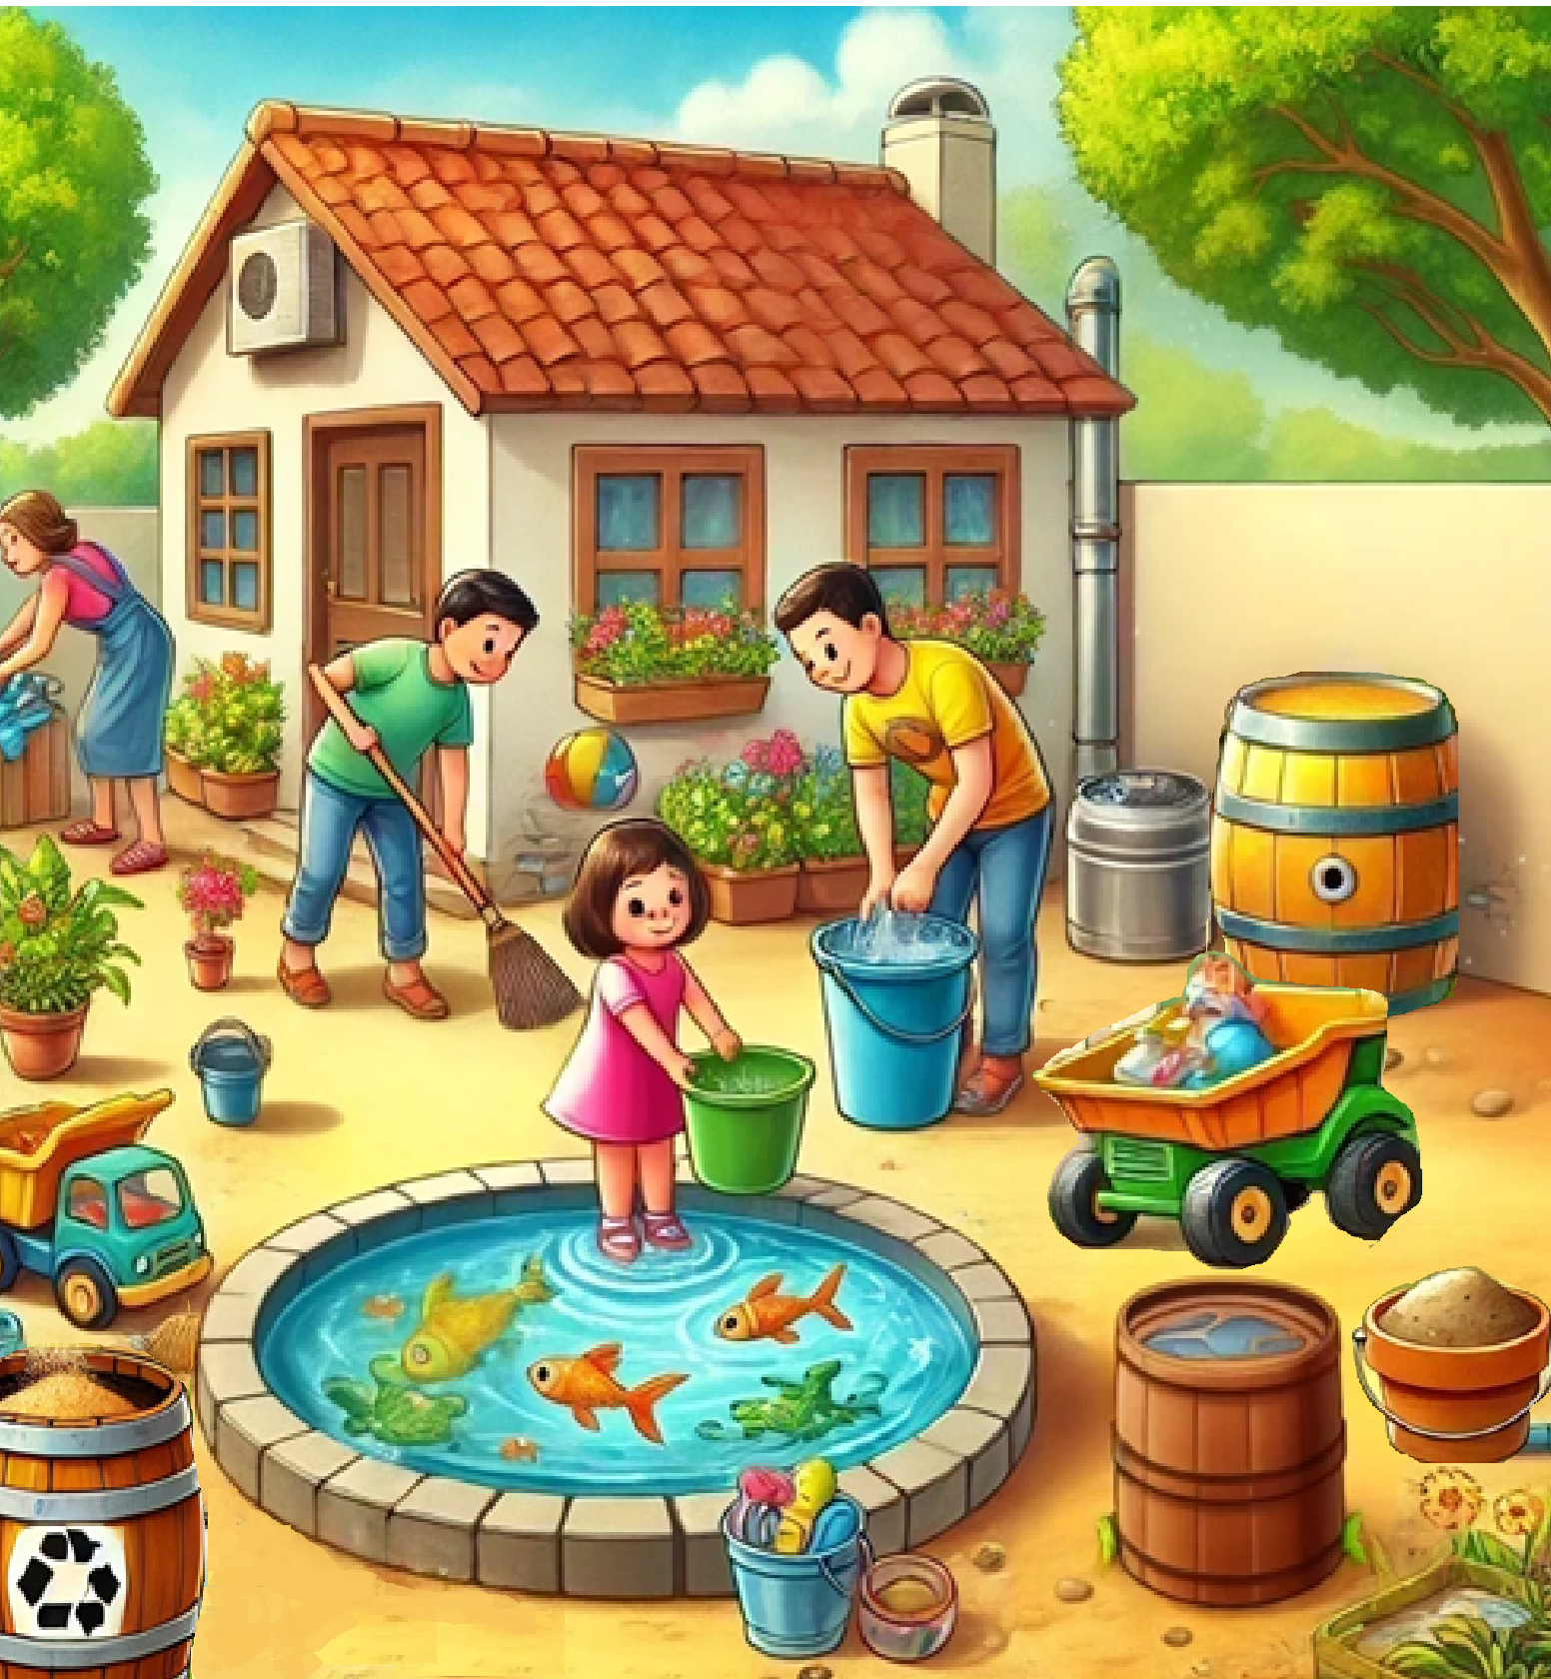
Βοηθήστε την οικογένειά σας!
Βάζουμε χρυσόψαρα στα σιντριβάνια.
Μαζέψτε τα σκουπίδια και τα φύλλα.
Γεμίζουμε με άμμο/χαλίκια εστίες.
Αναποδογυρίστε κουβάδες.
Βάζουμε λάδι στα βάζα με νερό.
Αφαιρέστε τα πιατάκια γλαστρών.
Μαζέψτε τα παιχνίδια σας.
Σκεπάζουμε τα βαρέλια/πιθάρια.
Αλλάζετε συχνά το νερό των κατοικίδιων σας.
Notes:
5. Βοηθήστε την οικογένειά σας και καθαρίζετε την αυλή ή τον κήπο σας: Αποτρέψετε πιθανούς χώρους συγκράτησης νερού (όπου μπορεί να μαζευτεί νερό) από το γίνουν εστίες. Μαζέψτε τα σκουπίδια για να μην υπάρχουν τυχόν σημεία όπου μπορεί να μαζευτεί νερό.
Αναποδογυρίστε ή μαζέψετε παιχνίδια και κουβάδες για να μην συσσωρεύουν νερό. Μπορείτε με τη βοήθεια ενήλικα να αφαιρέσουμε τα πιατάκια γλαστρών ή να τα αλλάξουμε και να χρησιμοποιούμε πιατάκια με τρύπες. Να τοποθετήσουμε άμμο σε σταθερές εστίες που δεν μπορούν να αφαιρεθούν όπως ανθώνες. Βάζουμε λάδι σε βάζα με νερό για να μην μπορούν να αναπτυχθούν νύμφες. Να σκεπάσουμε ή να καλύψουμε πιθάρια ή μεγάλα βαρέλια με ύφασμα. Εάν έχουμε σιντριβάνι μπορούμε να ζητήσουμε να βάλουμε χρυσόψαρα τα οποία τρέφονται με νύμφες.

Slide 22
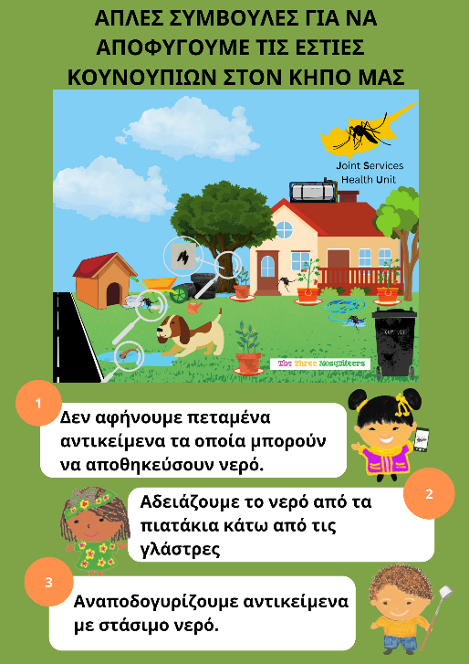

Απλά,
χωρίς νερά,
χωρίς κουνούπια!
Notes:
Μη στάσιμα νερά. Αναποδογύρισε, κάλυψε, πέταξε.

Slide 23
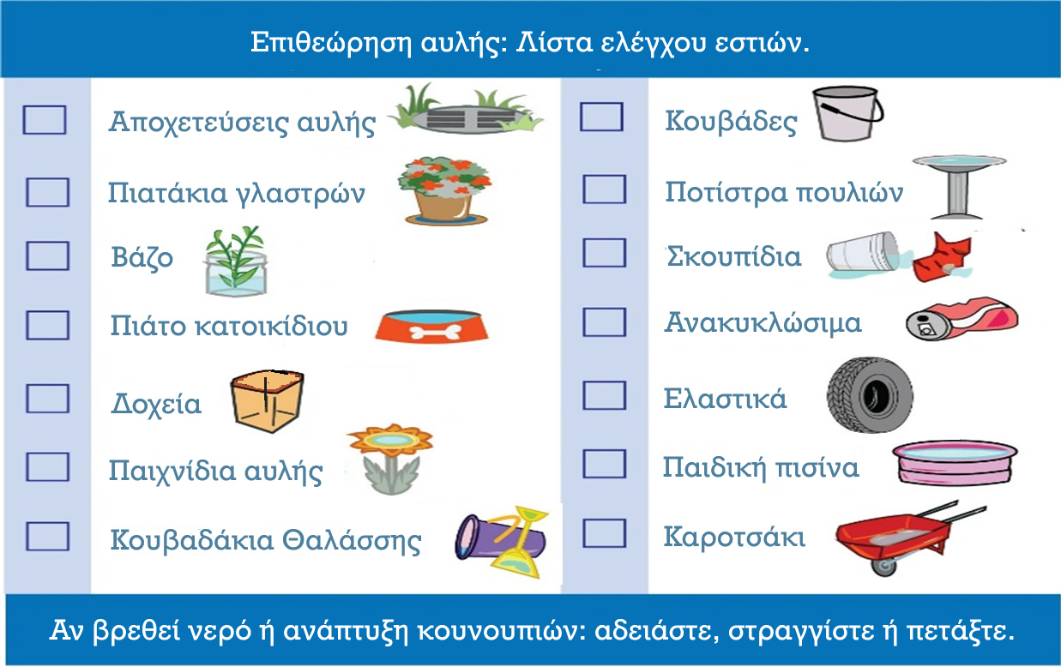
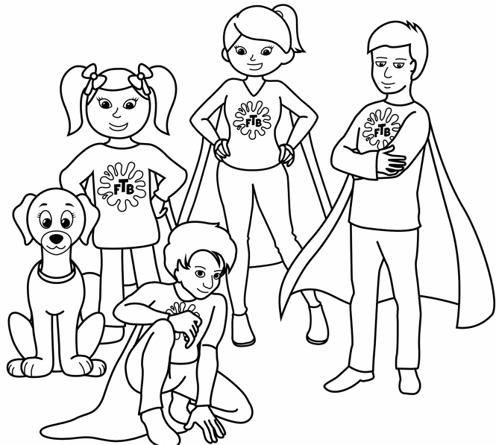
Γίνε σουπερ-’Ηρωας/Ηρωίδα καταπολέμησης κουνουπιών!
(1). Ελέγξε για εστίες ή στάσιμο νερό στο σχολείο και στο σπίτι
Notes:
Γίνε σουπερ-ήρωας/ηρωίδα καταπολέμησης κουνουπιών!
- Ελέγξτε για εστίες ή στάσιμο νερό. Περπατήστε στην αυλή, την παιδική χαρά σας, την γειτονιά σας και αναζητήστε λιμνάζοντα νερά, εάν βρείτε πετάξτε το.
- Υπενθυμίστε και συμβουλέψτε ενήλικες όταν δείτε κάτι που πρέπει να αλλάξει. Υποδείξτε εστίες σε ενήλικες και με τη βοήθεια τους αποτρέψετε τις από το να γίνουν εστίες όπου τα κουνούπια μπορούν να γεννούν αυγά.
- Μιλήστε στους φίλους σας και την οικογένειά σας, διαδώστε το. Μοιραστείτε όσα μάθατε. Όσο περισσότεροι άνθρωποι γνωρίζουν και ενημερωθούν, τόσο πιο ασφαλείς μπορούμε να είμαστε όλοι.
Kρατάμε τα σπίτια μας ασφαλή και χαρούμενα!

Slide 24
Γίνε σουπερ-’Ηρωας/Ηρωίδα καταπολέμησης κουνουπιών!
(2). Υπενθυμίστε και συμβουλέψτε ενήλικες όταν δείτε κάτι που πρέπει να αλλάξει.
(3). Μιλήστε στους φίλους σας και την οικογένειά σας, διαδώστε το!
Notes:
- Υπενθυμίστε και συμβουλέψτε ενήλικες όταν δείτε κάτι που πρέπει να αλλάξει. Υποδείξτε εστίες σε ενήλικες και με τη βοήθεια τους αποτρέψετε τις από το να γίνουν εστίες όπου τα κουνούπια μπορούν να γεννούν αυγά.
- Μιλήστε στους φίλους σας και την οικογένειά σας, διαδώστε το. Μοιραστείτε όσα μάθατε. Όσο περισσότεροι άνθρωποι γνωρίζουν και ενημερωθούν, τόσο πιο ασφαλείς μπορούμε να είμαστε όλοι.
Kρατάμε τα σπίτια μας ασφαλή και χαρούμενα!

Slide 25
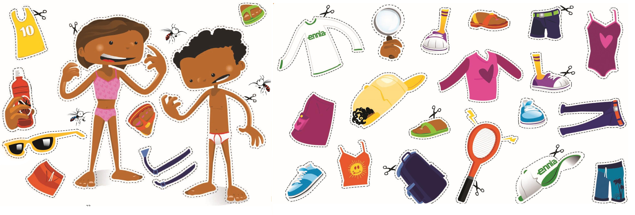
Κύκλωσε ό,τι θα προστατέψει καλύτερα τα παιδιά από τα κουνούπια!

Slide 26
Βοήθησε την οικογένεια να
πάει με ασφάλεια στο σπίτι!

Slide 27
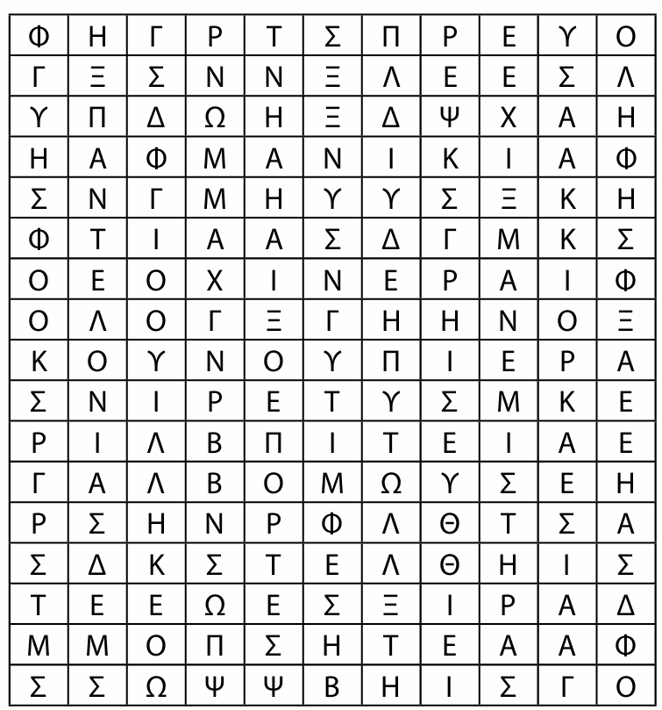
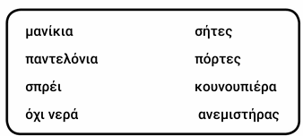
Βρες τις λέξεις!
Ι
8 ΤΡΟΠΟΙ ΝΑ ΣΤΑΜΑΤΗΣΕΙΣ ΤΑ ΤΣΙΜΠΗΜΑΤΑ ΚΟΥΝΟΥΠΙΩΝ!
Σ

Slide 28
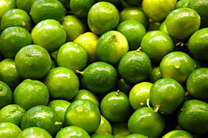
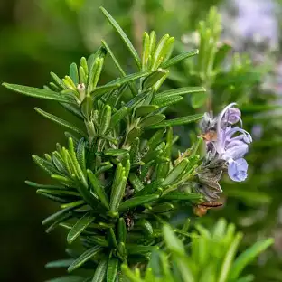
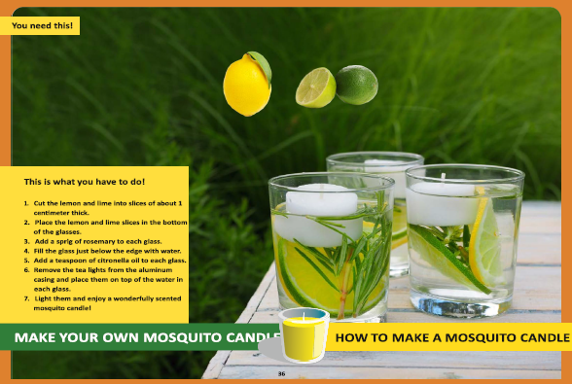
Ας φτιάξουμε στο σπίτι με την οικογένειά μας ένα κεράκι που απωθεί τα κουνούπια!
1. Κόψε φέτες (3 εκατοστά πάχος) από λεμόνι και μοσχολέμονο (λάιμ).
2. Βάλε τις φέτες στον πάτο ενός ποτηριού και πρόσθεσε φύλλα δεντρολίβανου.
3. Γέμισε το ποτήρι ¾ νερό και πρόσθεσε 1 κουταλάκι τσαγιού λεμονόχορτο.
4. Βάλε ένα μικρό κεράκι μέσα.
5. Άναψε το και απόλαυσε τη μέρα σου χωρίς κουνούπια!
Notes:
Να φτιάξουν στο σπίτι κεράκι με τους γονείς/κηδομόνες τους για πρόληψη και προστασία (προαγωγή της υγείας στο σπίτι)

Slide 29
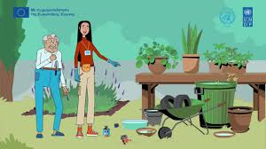
Ας δούμε ό,τι μάθαμε σε ένα βίντεο.
https://www.youtube.com/watch?v=WuJqyOY9C7U&t=204s

Slide 30
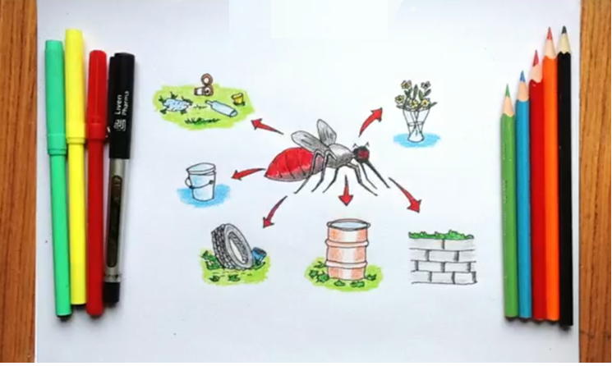
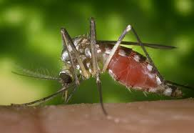
Ας φτιάξουμε σε ομάδες μια αφίσα για να ενημερώσουμε όλα τα παιδιά του σχολείου για τους τρόπους προστασίας από αυτά τα επικίνδυνα κουνούπια.

Slide 31

Το ταξίδι στον κόσμο των κουνουπιών έχει ολοκληρωθεί!
Ώρα να πάρεις το δίπλωμά σου ως σούπερ ήρωας/ηρωίδα καταπολέμησης κουνουπιών!
ΕΞΑΙΡΕΤΙΚΗ ΔΟΥΛΕΙΑ!

Slide 32
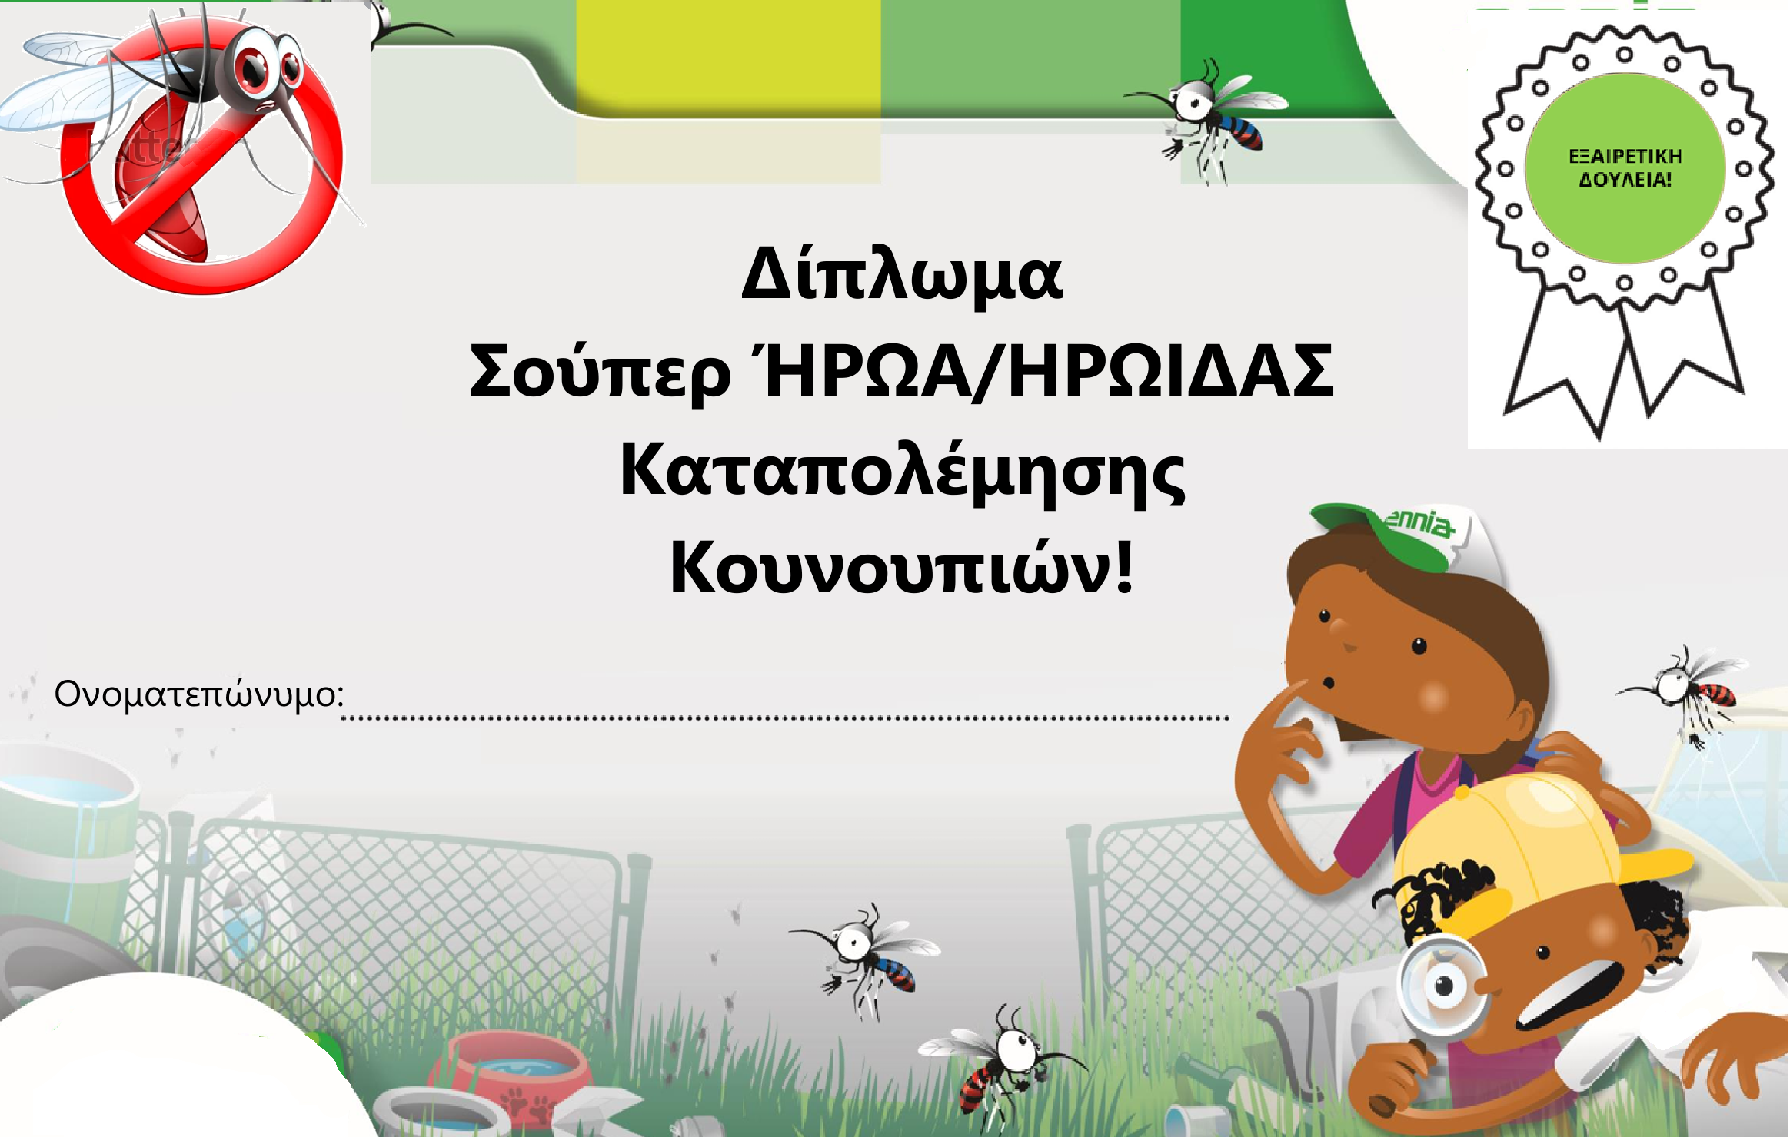

Slide 33
Πηγές
1. Σχέδιο μαθήματος από Λειτουργούς Εργαστηρίου Ιατρικής Εντομολογίας ,Υγειονομικές Υπηρεσίες, v1.January2025. Υπουργείο Υγείας
2. Βίντεο: https://www.youtube.com/watch?v=ett4dHYx8qc&t=16s (Joint Services Health Unit, British Forces Cyprus και Enalia Physis Environmental Research Centre)
3. Βίντεο: https://www.youtube.com/watch?v=WuJqyOY9C7U&t=204s (Τεχνική Επιτροπή Υγείας, United Nations Development Programme in Cyprus)
4. Βιβλιαράκι «Μην αφήσεις τα κουνούπια να σε τσιμπάνε», Εθνικός Οργανισμός Δημόσιας Υγείας, Centers for Disease Control and Prevention, USA https://www.cdc.gov/zika/pdfs/zika-activity-book.pdf)
5. Maya Mathias Ivonne Zegveld, Don’t give mosquitoes a chance .Activity book for 8-12 year old kids
6. The three mosquiteers και τα ξενικά κουνούπια του γένους Αedes. (Joint Services Health Unit, British Forces Cyprus)

